Slide 1
Présentation de stage | Romain DESREUMAUX
05/01/2026 – 14/02/2026

Slide 2
Sommaire :
- Présentation du contexte
- Outils utilisés (logiciels, langages...)
- Détails des activités réalisées | Planning
- Problèmes rencontrés (+ solutions)
- Conclusion

Slide 3
Présentation du contexte
- Application développée initialement en php 5
- Objectif : garder l'application fonctionnelle
- Créer des fichiers spécialisés par table
- Sécuriser le code
- Remplacer les instructions mysql_query (plus pris en charge à partir de php 7) → PDO (Objet)
- Réaliser des test unitaires

Slide 4
Outils utilisés
Logiciels :
- Visual Studio Code
- PhpMyAdmin
Langages :
- SQL
- PHP

Slide 5
Détails des activités réalisées
- Semaine 1 :
Prise en main
Début du travail (récupérer les fonctions et les déplacer dans les fichiers correspondants + les modifier)
Tests unitaires

Slide 6
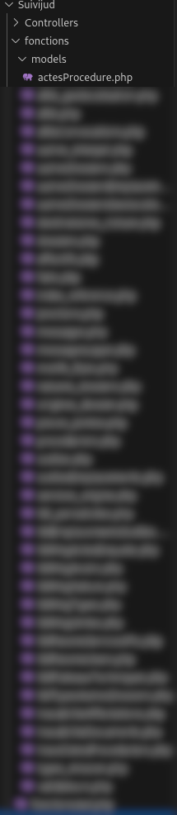
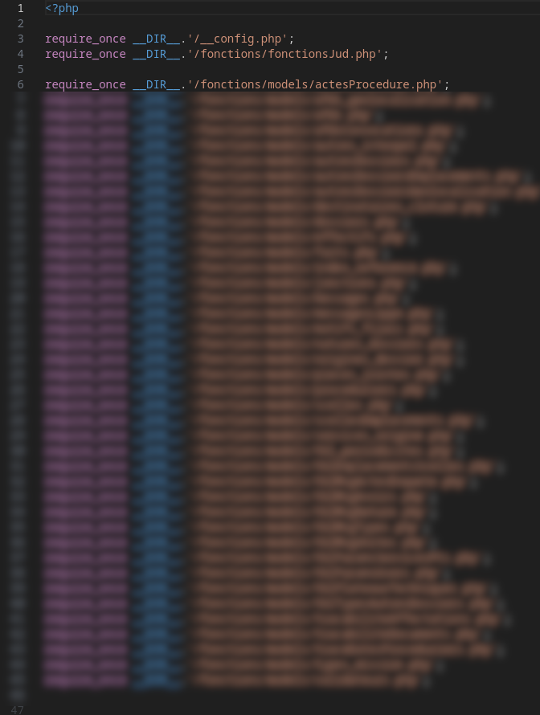
Détails des activités réalisées
- Semaine 2 :
Suite des tests unitaires

Slide 7
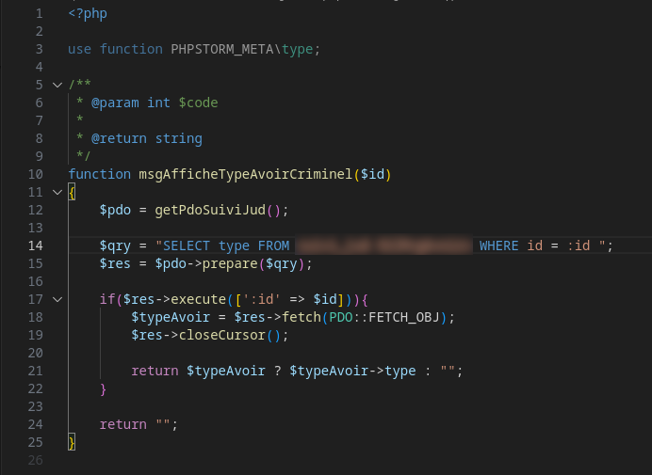
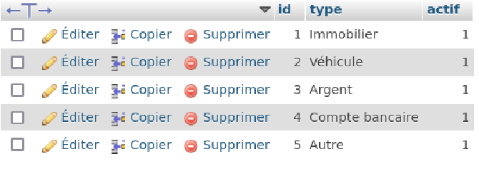
Détails des activités réalisées

Slide 8
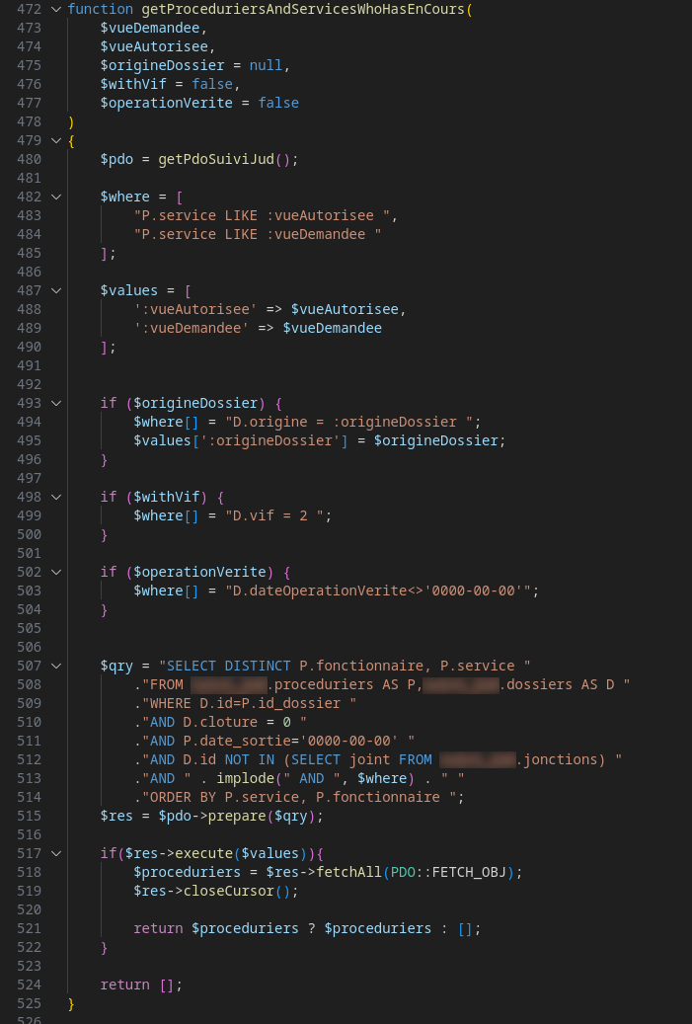
Détails des activités

Slide 9
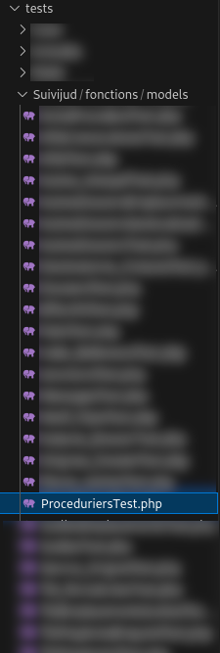
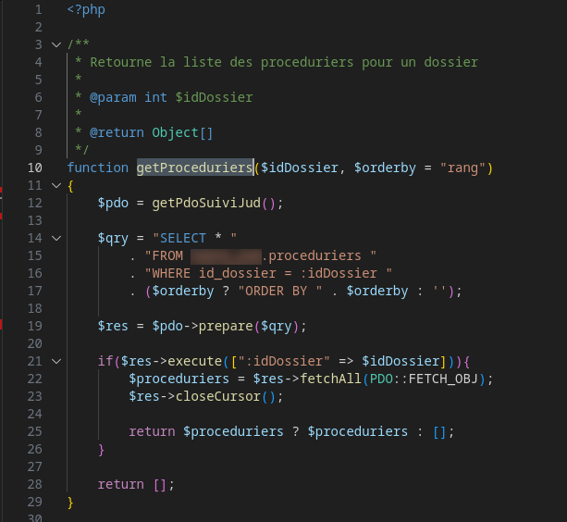
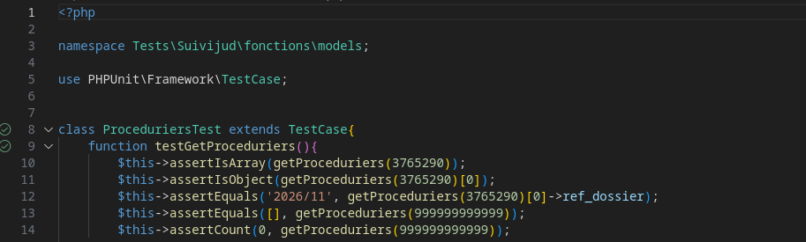
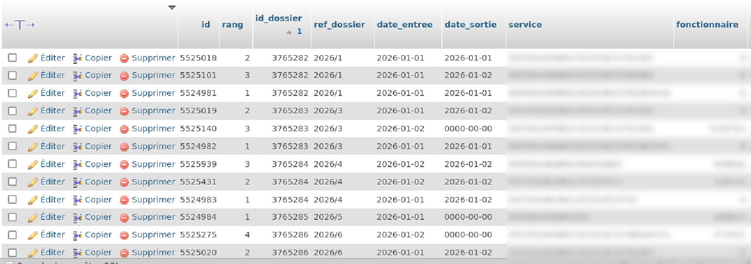
Détails des activités réalisées
- Semaine 3 :
Tests unitaires toute la semaine

Slide 10
Détails des activités réalisées
- Semaine 4 :
Fin des test unitaires pour les fonctions de « SuiviJud »
Prise en charge de la suite du travail

Slide 11
Détails des activités réalisées
- Semaine 5 et 6 :
(transfert de requêtes dans les bons fichiers,
changements dans les fichiers...)

Slide 12
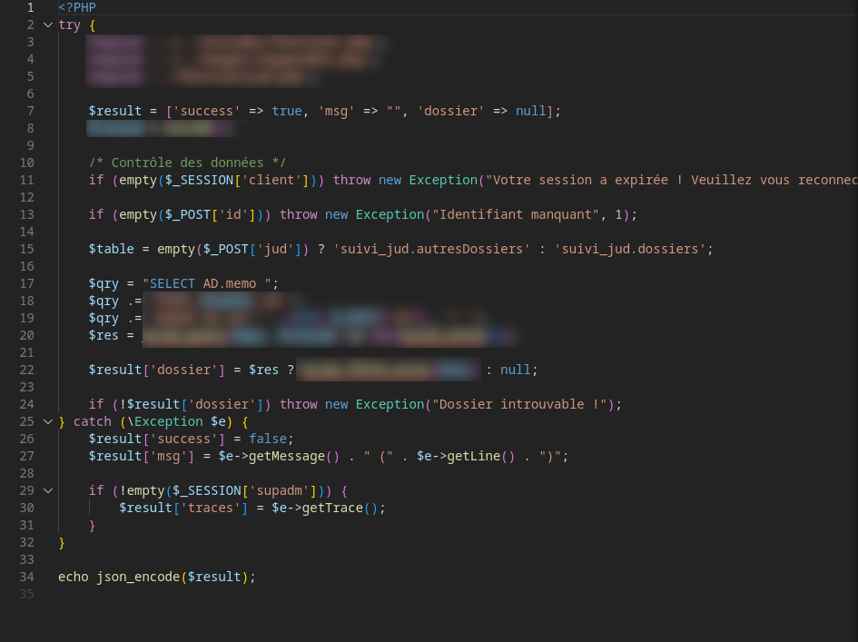
Exemple de modification de script
Inclusion des fichiers ressources
Récupération de connexion à la base de données
Contrôle des données transmise
Définition et exécution de la requête
pour récupérer un dossier
Capture des exceptions

Slide 13
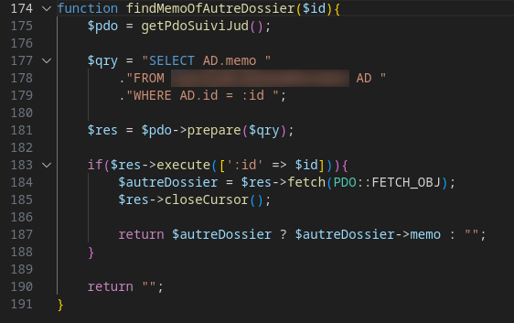
Exemple de modification de script
Appel la base de données
Définition et préparation de la requête
Exécution de la requête
pour récupérer un dossier

Slide 14
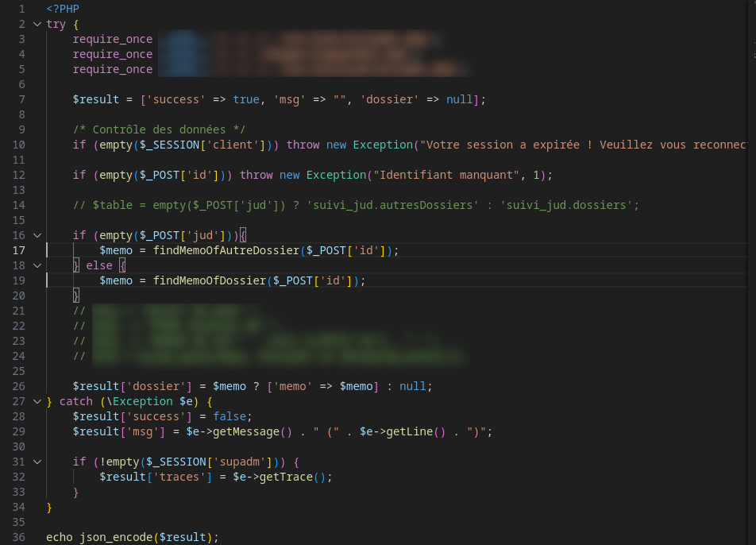
Exemple de modification de script
Inclusion des fichiers
ressources
Contrôle des données
transmises
Récupération des requêtes
Capture des exception

Slide 15
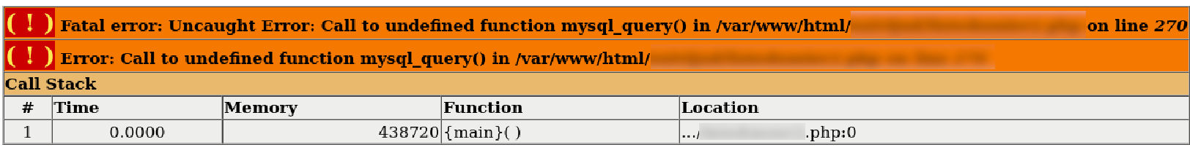
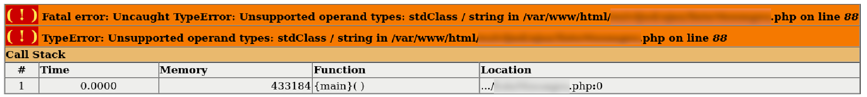
Problèmes rencontrés + solutions
- Erreur de frappe
- Erreur de code
- Problème de base de données

Slide 16
Problèmes rencontrés + Solutions
- ArgumentCountError : Too few arguments to function...
- PDOException : SQLSTATE[22007] : invalid datetime format
- PDOException : SQLSTATE[HY093] : invalid parameter number : parameter was not defined

Slide 17
Conclusion

